Slide 1
Выдача разрешения на ввод объекта в эксплуатацию
Пошаговая инструкция заявки на получение услуги в электронном виде

Slide 2
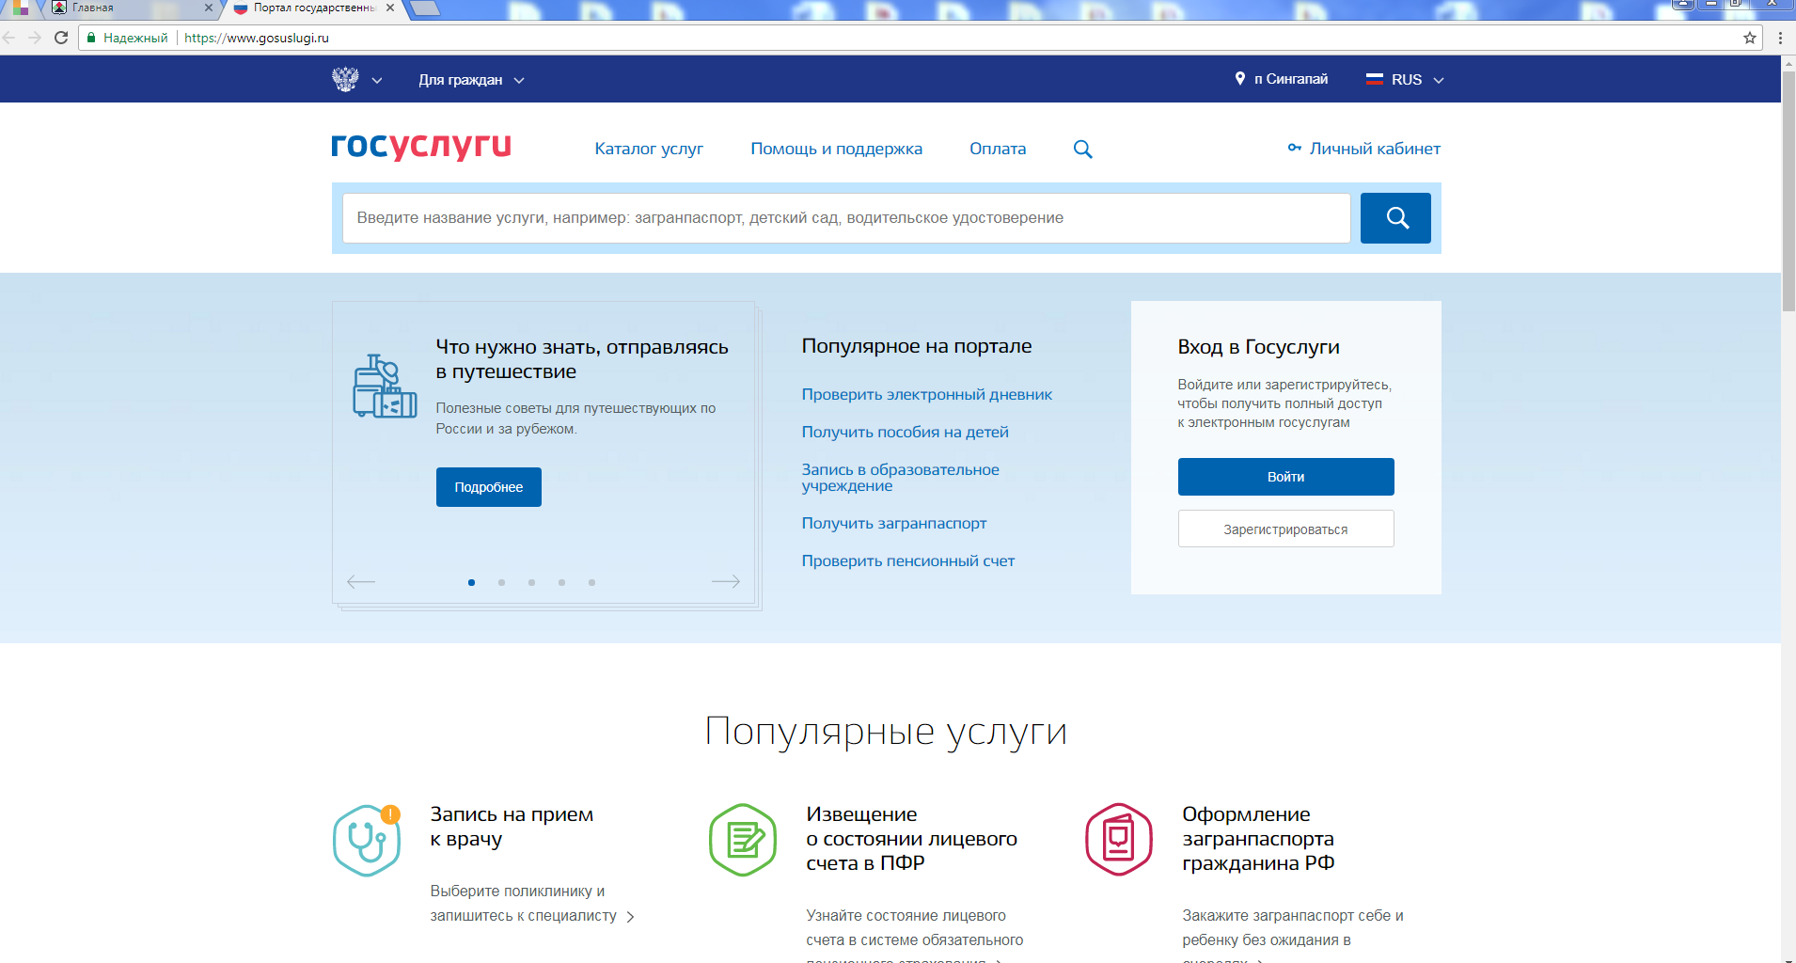
Войдите в личный кабинет, далее укажите ваше местоположение (на примере «Ханты-мансийский автономный округ – Югра, Нефтеюганский район, п. сингапай»)

Slide 3
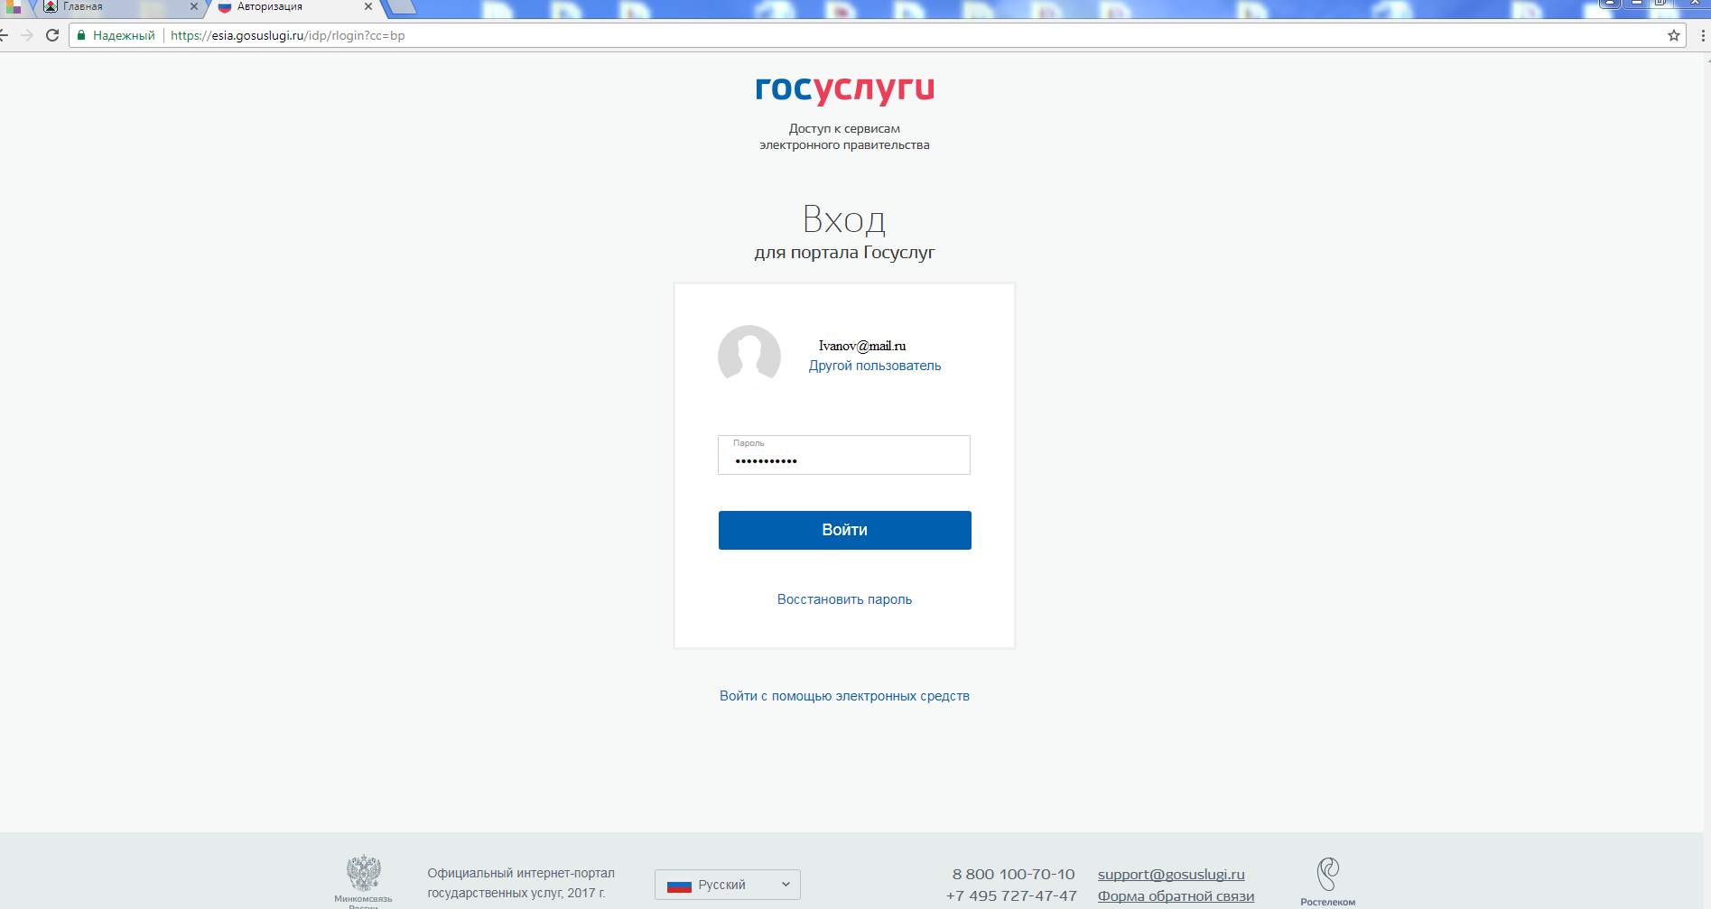
введите имя пользователя (адрес электронной почты, номер мобильного телефона или СНИЛС), пароль, полученный при создании учетной записи на портале государственных услуг, нажмите «войти»

Slide 4
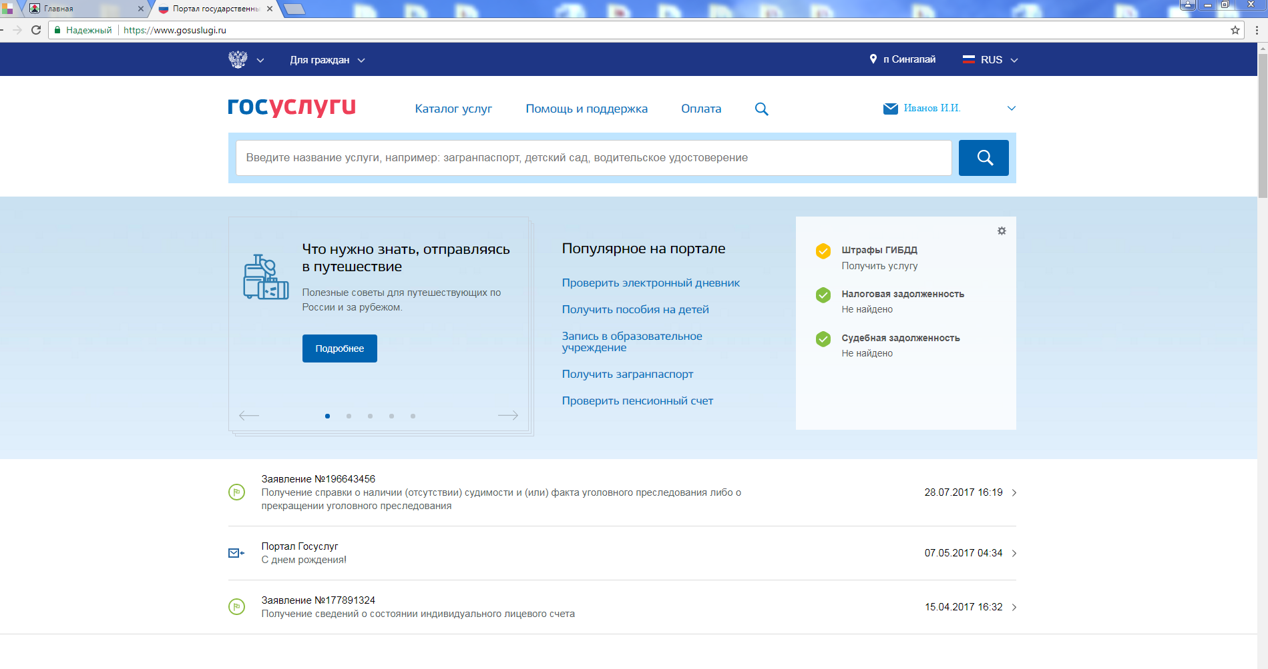
личный кабинет, выберите каталог услуг

Slide 5
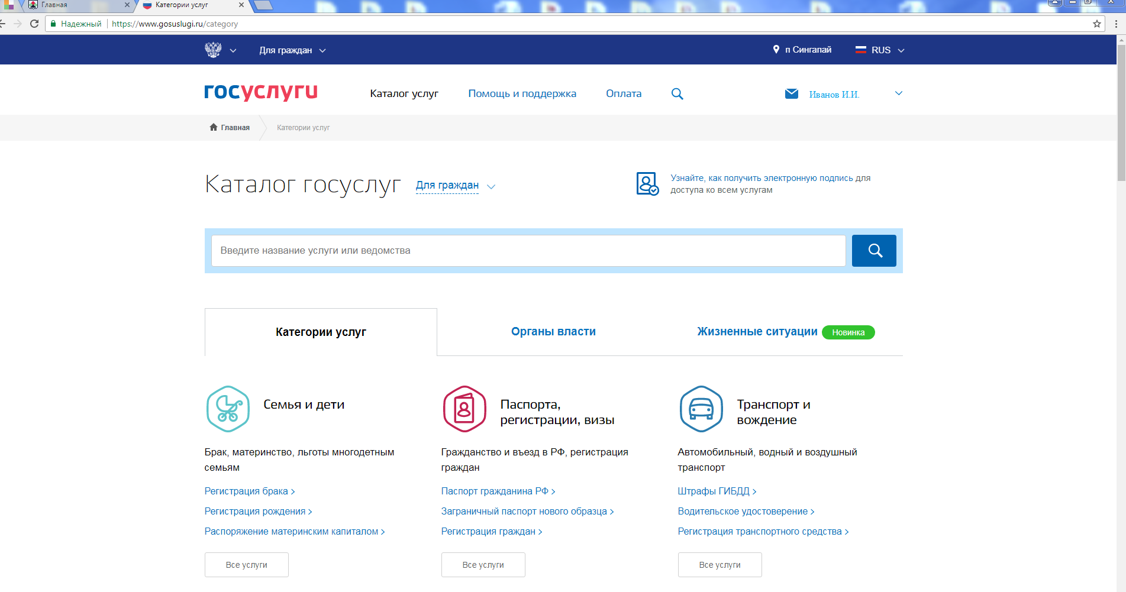
Далее выберите Органы власти

Slide 6
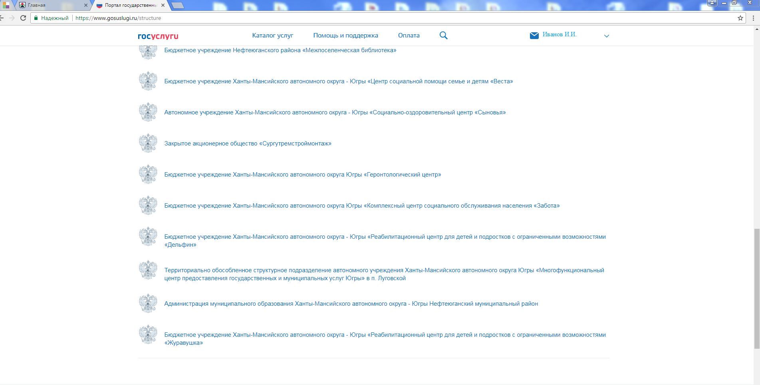
Укажите орган власти, оказывающий данную услугу (Администрация муниципального образования Ханты-мансийского автономного округа-югры нефтеюганский район

Slide 7
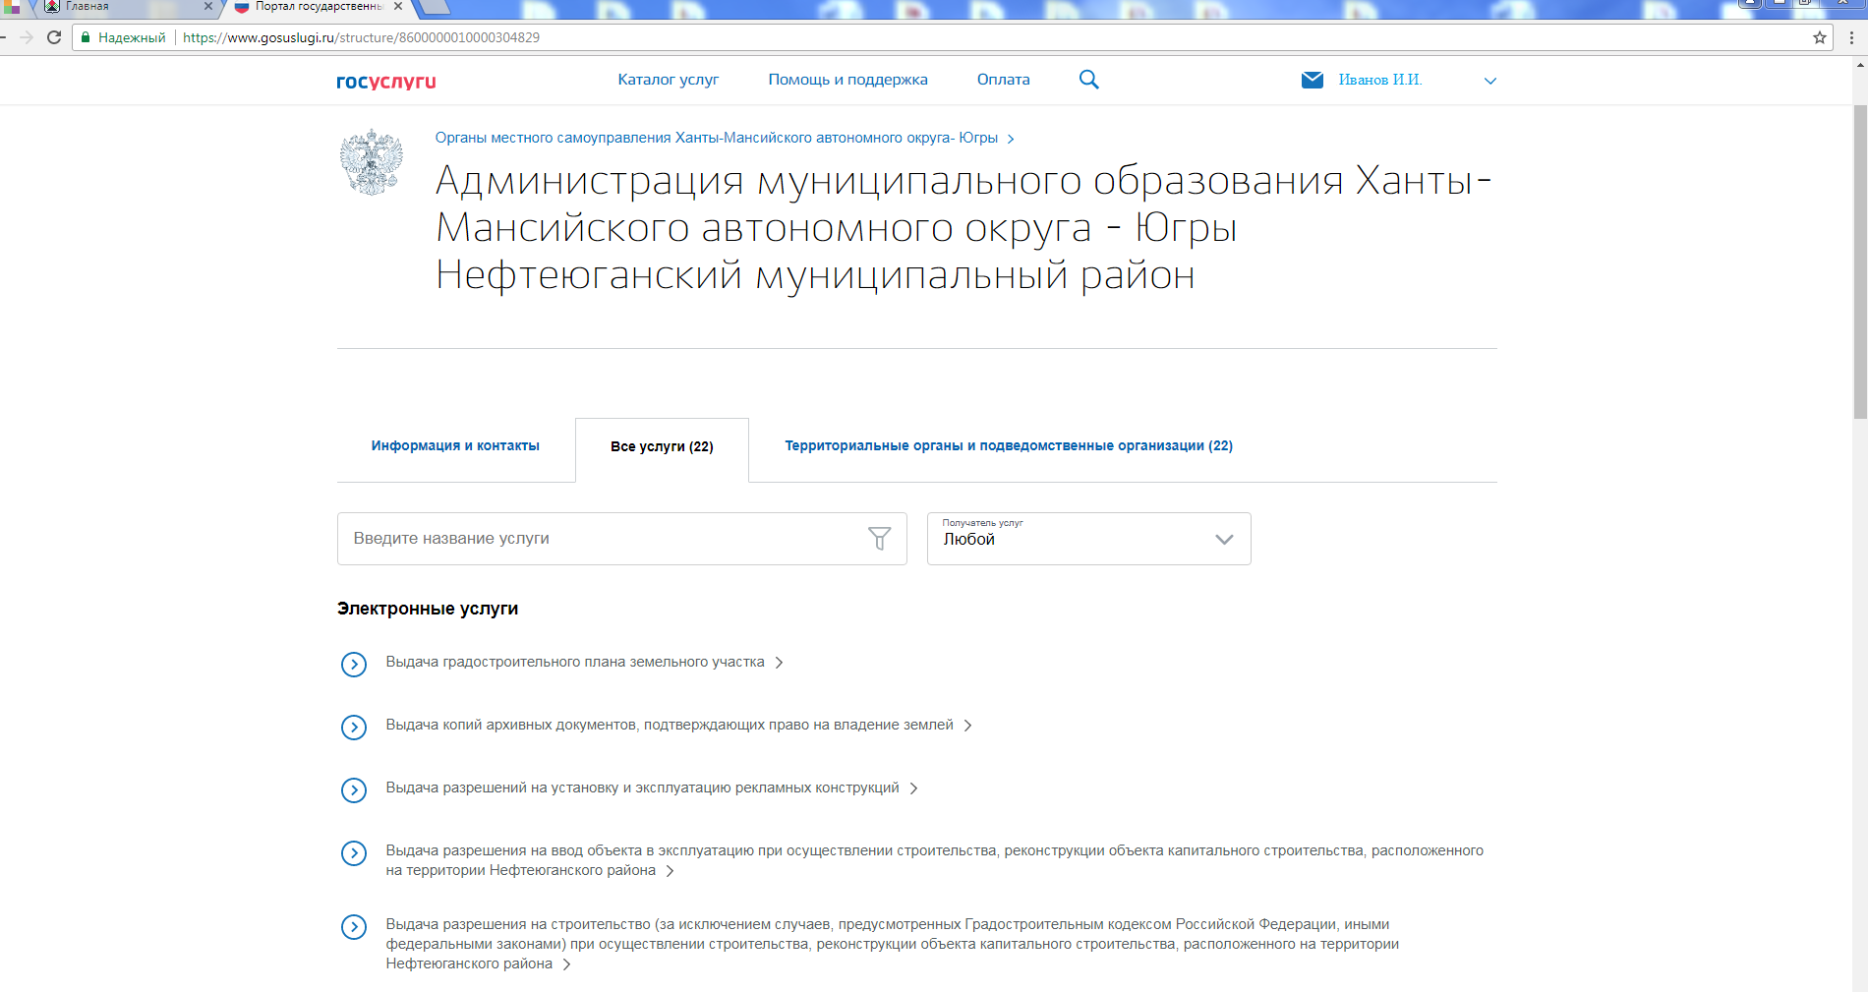
Выберите услугу, нажмите «далее»

Slide 8
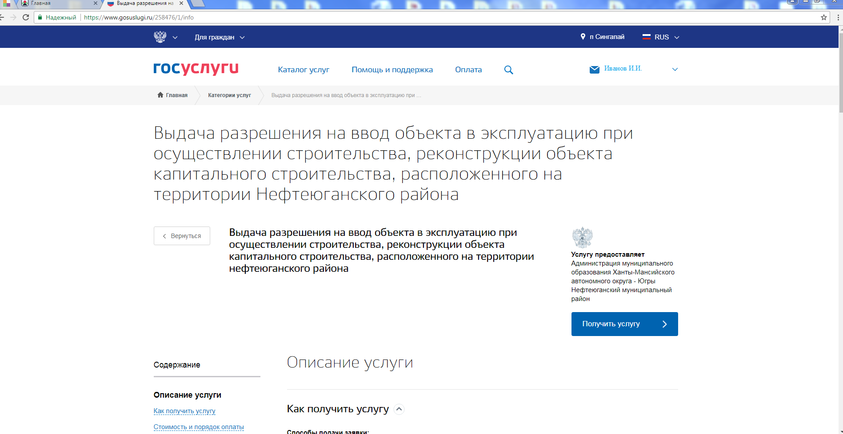
Нажмите получить услугу

Slide 9
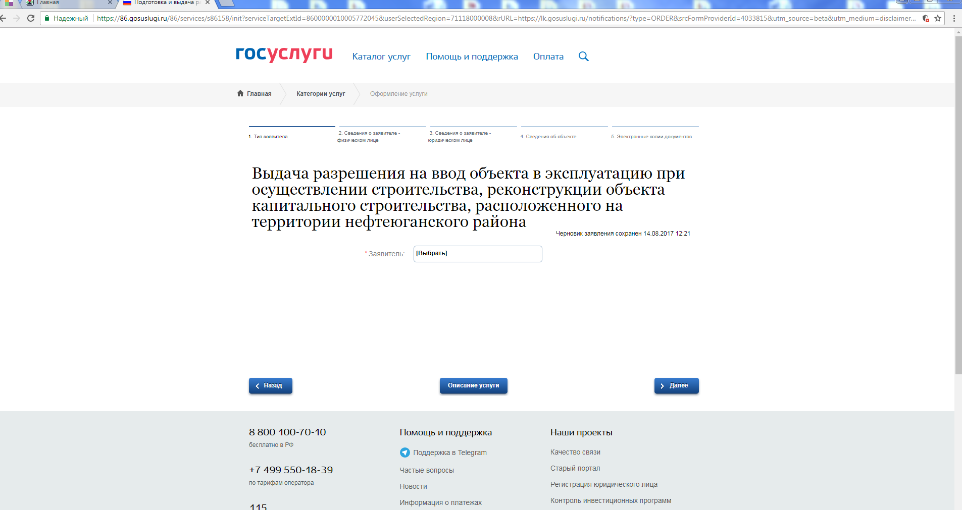
Выберите заявителя из списка и нажмите «далее»

Slide 10
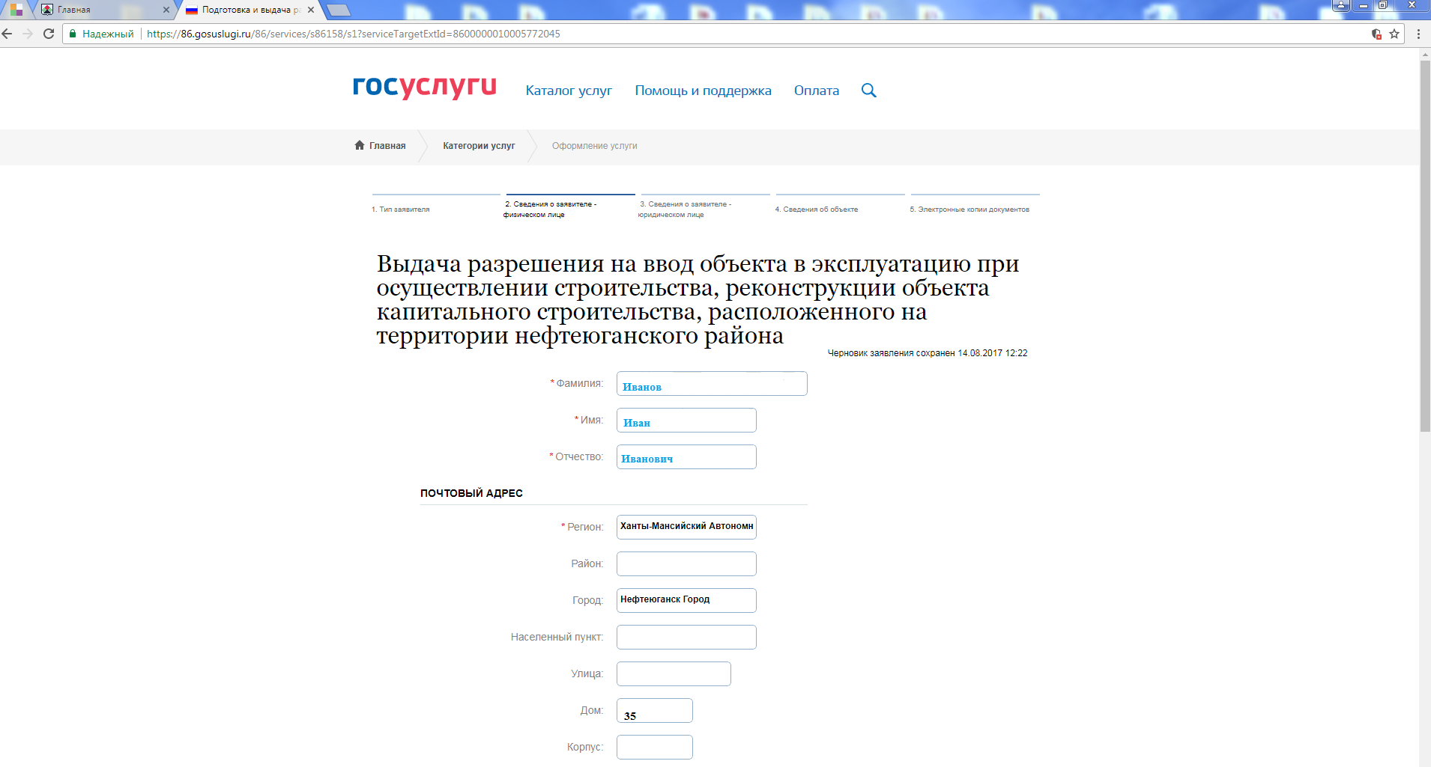
Заполнить сведения о заявителе

Slide 11
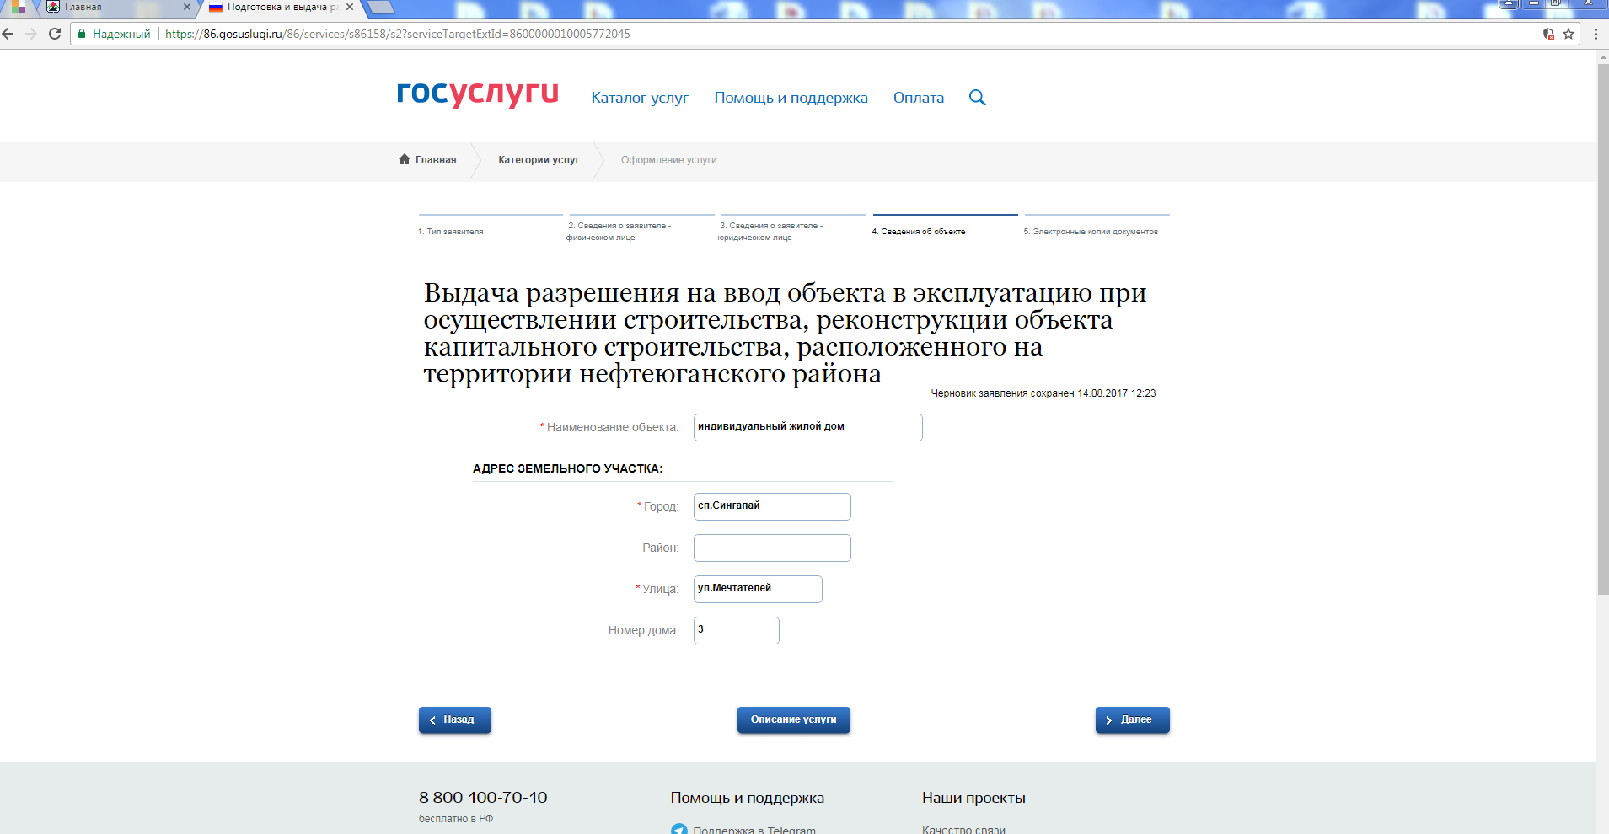
Заполнить сведения об объекте и нажать «Далее»

Slide 12
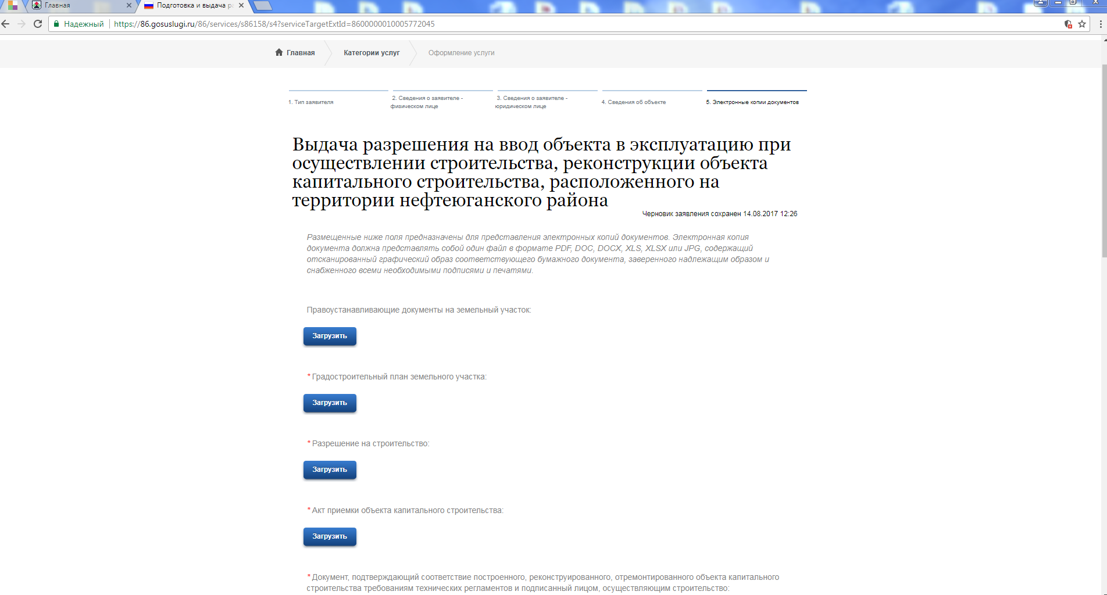
Вставьте электронные копии документов (при наличии), нажмите «получить услугу»

Slide 13
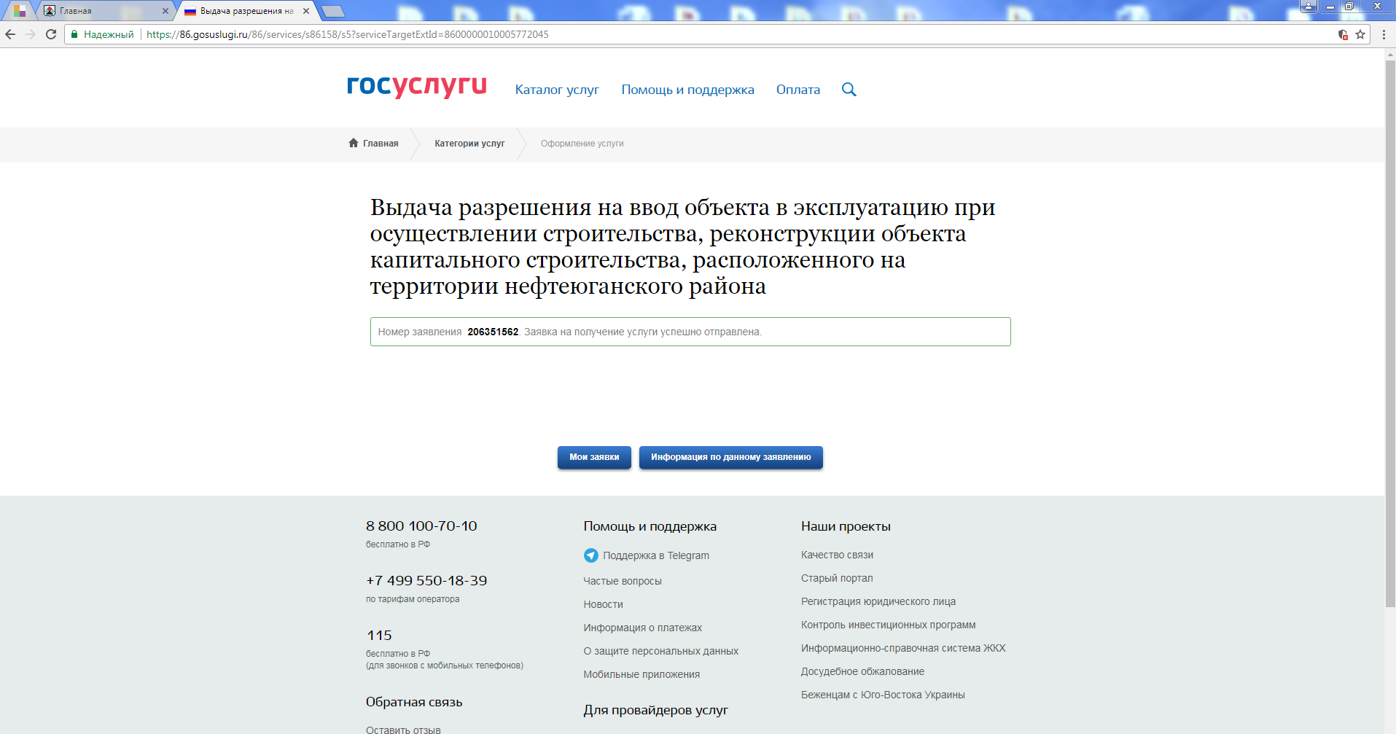
Откроется окно с указанием номера заявления

